Slide 1
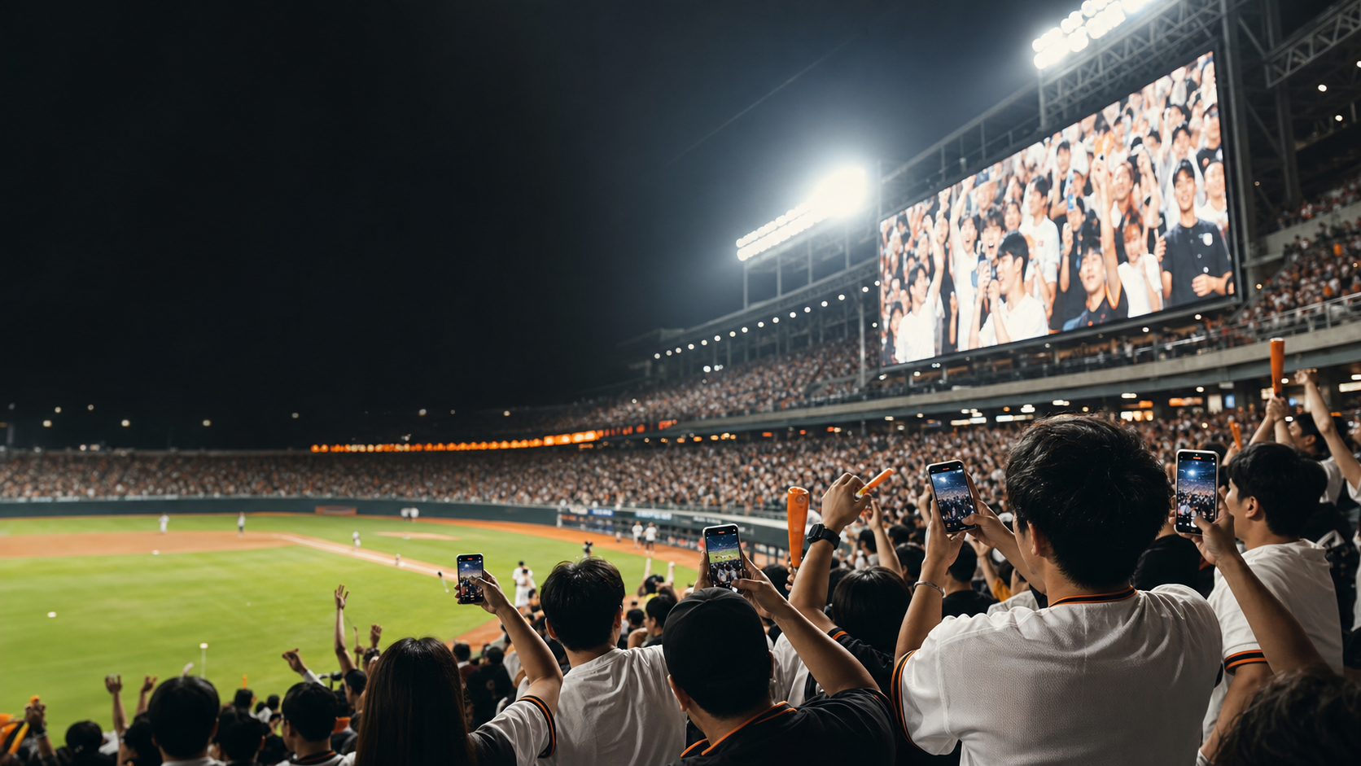
야구장 얼굴찾기
중계 화면 속 내 얼굴을 찾는
30초 팬 경험
Book rooms with locals가 숙박 시장을 열었듯,
우리는 직관의 순간을 얼굴 기반 팬 데이터의 시작점으로 만든다.
Ballpark Face Finder IR
01

Slide 2
팬은 본인도 모르게 경기의 일부가 된다
한 명의 페르소나에서 시작합니다.
“어제 중계에 내가 잡혔다는데,
어느 장면인지 찾는 건 거의 불가능해요.”
페르소나
주말 직관 팬
20대 후반 · 친구와 방문
인스타 업로드 욕구 높음
결제는 작게, 즉시성은 크게 반응
문제는 기술이 아니라 ‘내가 왜 얼굴을 올려야 하는가’입니다.
Ballpark Face Finder IR
02

Slide 3
기존 대안은 팬의 욕구를 끝까지 해결하지 못한다
방송 클립, SNS 검색, 수동 캡처는 모두 시간이 오래 걸립니다.
방송 다시보기
친구 제보
구단 사진
분량이 길고 내 얼굴이 나온 위치를 모른다
정확한 타임스탬프와 고화질 컷을 얻기 어렵다
공식 컷은 선수 중심이고 관중 개인화가 약하다
우리는 ‘추억 찾기’라는 보상을 먼저 주고, 얼굴 등록의 거부감을 낮춥니다.
Ballpark Face Finder IR
03

Slide 4
왜 지금인가: 얼굴 인식은 가능하지만 수용성이 병목이다
시장 변곡점은 기술 성능보다 행동 변화에 있습니다.
1,231만
82.9%
1초
2025 KBO 정규시즌 관중
좌석 점유율
얼굴패스 본인확인 보도 기준
AI 얼굴 임베딩과 벡터 검색 비용은 MVP 수준에서 충분히 낮아졌다.
티켓 업계는 얼굴패스를 시작했지만, 개인정보 거부감 때문에 팬 경험 설계가 필요하다.
생성형 이미지 유행은 얼굴 기반 서비스에 대한 호기심과 경계심을 동시에 키웠다.
Sources: KBO 2025 관중 보도, NOL/인터파크 얼굴패스 FAQ, 개인정보보호위원회 생체정보 보호 안내서
Ballpark Face Finder IR
04

Slide 5
해결책은 얼굴 인증이 아니라 팬 보상이다
One-liner
직관 팬을 위한 AI 얼굴 탐색 서비스.
기존 방송 다시보기와 달리,
얼굴 한 장으로 내 장면과 공유 가능한 컷을 바로 찾는다.
핵심 차별점
돈과 얼굴을 먼저 연결하지 않는다.
추억과 얼굴을 먼저 연결한다.
결제와 제휴는 사용자가 가치를 확인한 뒤 별도 동의로 붙입니다.
Ballpark Face Finder IR
05

Slide 6
30초 데모는 한 행동과 한 결과만 보여준다
시작 화면 → 얼굴 업로드 → 결과 잠금 해제
1. 영상 선택
2. 얼굴 업로드
3. 결과 확인
분석 완료된 경기 영상을 고른다.
광고 영역은 팬 맥락형 상품으로 판매 가능.
정면 사진 한 장으로 ArcFace 임베딩을 생성한다.
타임스탬프, 얼굴 crop, 다운로드 리포트를 보여준다.
멘트 1줄: “매주 3시간 걸리던 다시보기를 30초 검색 경험으로 바꿉니다.”
Ballpark Face Finder IR
06

Slide 7
MVP는 이미 작동 가능한 구조로 쪼개져 있다
제품 자랑이 아니라 ‘작동하나?’ 의심을 잡는 장입니다.
수집
검출
임베딩
검색
결과
→
→
→
→
경기 사진/영상 업로드
InsightFace 얼굴 검출
ArcFace 벡터 생성
FAISS 유사도 비교
장면/시간대 반환
현재 코드베이스 기준: React/Vite 프론트 + FastAPI 백엔드 + InsightFace/ArcFace + FAISS 인덱스
Ballpark Face Finder IR
07

Slide 8
시장 계산은 작게 시작하고 크게 확장한다
SOM은 우리 학교/한 구장부터, 비전은 전국 경기장 표준까지.
Bottom-up 예시
SOM = 홈경기 72회 × 평균 관중 17,101명 × 업로드율 3% × 유료전환 10% × 객단가 3,900원
≈ 한 구장 1시즌 1,440만 원
가정은 보수적으로 두고, 실제 발표 전 인터뷰·랜딩·사전결제로 업로드율과 전환율을 업데이트합니다.
Ballpark Face Finder IR
08

Slide 9
수익은 세 번 생긴다
직접 결제, 광고, 동의 기반 제휴 데이터.
B2C
광고
B2B
고화질 컷/리포트
건당 3,900원
영상 선택·결과 화면
구단/굿즈/식음료
명시 동의 기반
얼굴 인증 제휴
VC에게는 ‘3개월 내 매출’보다 재방문·재구매와 CAC 대비 객단가를 보여주는 편이 안전합니다.
Ballpark Face Finder IR
09

Slide 10
경쟁자는 없지 않다. 다만 출발점이 다르다
얼굴 인증 시장과 팬 콘텐츠 시장 사이의 빈 공간을 잡습니다.
대안
사용자 동기
약점
우리 포지션
NOL/인터파크 얼굴패스
입장 편의
얼굴 등록의 심리 장벽
팬 보상 선행
방송 다시보기/클립
추억 찾기
탐색 시간이 길다
얼굴 기반 즉시 검색
구단 포토/굿즈
소장 욕구
개인화가 제한적
개인 장면 자동 발견
Ballpark Face Finder IR
10

Slide 11
다음 90일은 수요 검증에만 집중한다
고객검증 숫자가 덱의 신뢰를 결정합니다.
20명
100명
10건
1주 인터뷰 목표
대기자/랜딩 목표
사전결제/유료의향 목표
리허설 전까지 실제 인용구 1개와 전환 숫자 1개를 확보한다.
야구 커뮤니티/학교/직관 동아리에서 초기 팬을 모집한다.
라이브 데모 실패 대비: 화면 녹화, GIF, PDF 백업을 준비한다.
Ballpark Face Finder IR
11

Slide 12
부록 A. 법적 구조는 ‘속임수’가 아니라 명시 동의다
생체정보는 민감도가 높으므로 수집 목적과 제공 구조를 분리합니다.
얼굴 사진 원본과 임베딩을 구분해 고지하고, 필요한 최소 범위만 처리한다.
서비스 이용 동의, 마케팅 동의, 제3자 제공 동의를 분리한다.
토스 등 파트너 연계는 별도 동의 후 위탁/제휴/제3자 제공 구조 중 하나로 설계한다.
탈퇴·철회·파기, 보관 기간, 암호화, 접근권한, 유출 대응 절차를 약관과 UI에 노출한다.
미성년자·민감정보·행사장 촬영 고지는 발표 전에 법률 검토가 필요하다.
Source: 개인정보보호위원회, 생체정보 보호 안내서(2024.12)
Ballpark Face Finder IR
12

Slide 13
부록 B. 예상 질문은 짧게 두괄식으로 답한다
판단력을 보여주는 Q&A 스크립트입니다.
경쟁사가 따라하면?
데이터보다 팬 유입 맥락과 구단 채널 실행력이 방어력입니다.
AI 비용은?
전처리 인덱싱 후 검색만 수행해 건당 원가를 낮춥니다.
개인정보 리스크는?
별도 동의·목적 분리·파기 정책을 제품 첫 화면부터 설계합니다.
학생 외 누가 쓰나?
아이돌 공연, 마라톤, 축제처럼 ‘내가 찍힌 순간’을 찾는 이벤트로 확장합니다.
Ballpark Face Finder IR
13

Slide 14
부록 C. 마지막 문장
우리는 얼굴 인증을 팔지 않습니다.
팬이 가장 찾고 싶어 하는 3초의 추억을 먼저 팔고,
그 다음 경기장 인증의 표준으로 확장합니다.
Ask: 90일 동안 파일럿 구장/동아리 1곳, 실제 팬 인터뷰 20명, 사전결제 10건을 검증합니다.
Ballpark Face Finder IR
14

